Slide 1
启微分子设计平台
从靶点到交付，六步在一条链上 · 能在浏览器里真算的都已开放
• 化学引擎 RDKit.js 随页面自托管，分子不上传
• 每个功能带状态词：内测中／开发中／规划中
• mol.kway.cc（预览版）
1/10

Slide 2
六步链路与当前状态
• 靶点：靶点检索与结构 · 内测中
• 苗头：苗头发现 · 内测中
• 优化：分子优化 · 内测中
• 评估：性质与 ADMET · 内测中
• 合成：合成 · 内测中
• 交付：报告与导出 · 内测中
2/10

Slide 3
功能盘点：42 项逐条标状态
• 内测中 29 项
• 规划中 10 项
• 开发中 3 项
• “内测中”＝浏览器端已实装；关键计算项与 Python RDKit 逐值对照，全站 168 项自动化检查（168 条用例全绿）覆盖 14 个模块页
3/10

Slide 4
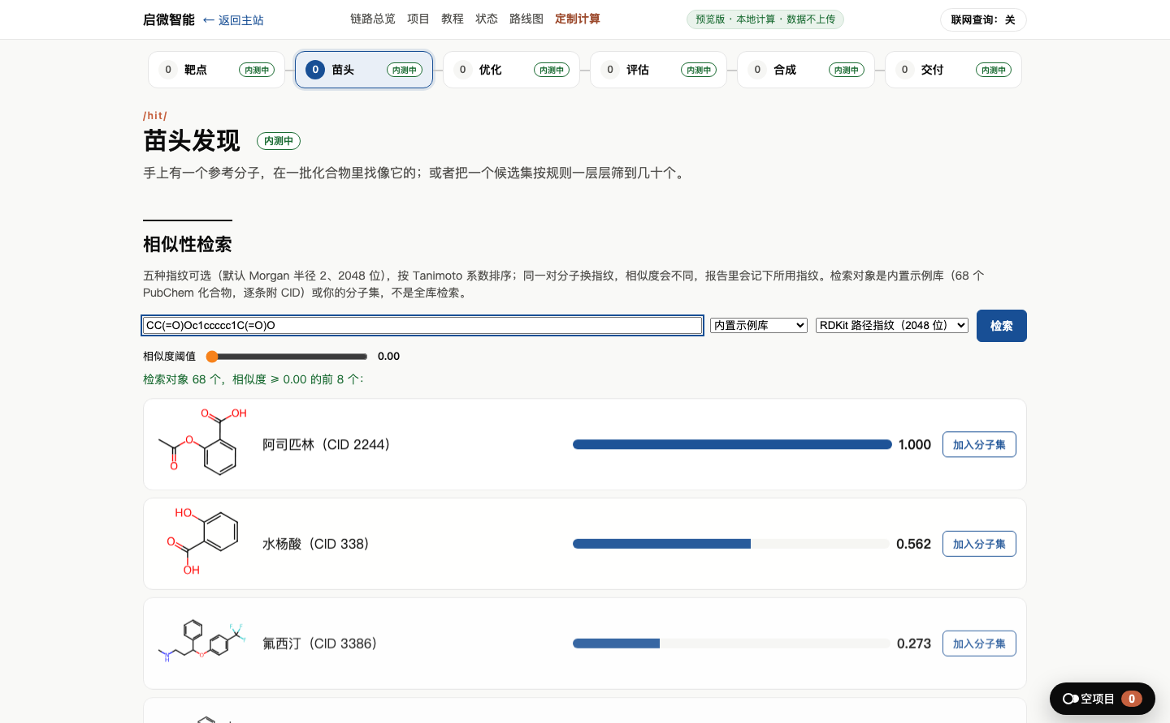
苗头发现：五种指纹相似性检索
• Morgan、MACCS、Atom-pair、拓扑扭转、RDKit 路径五选一
• 4 对分子上与 Python RDKit Tanimoto 逐值一致
• 配合子结构检索与 8 层虚拟筛选漏斗
4/10

Slide 5
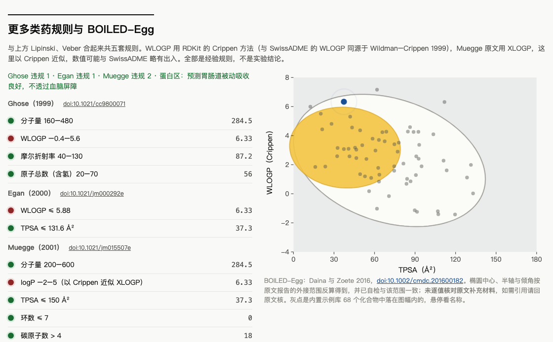
评估：五套类药规则＋BOILED-Egg
• Lipinski、Veber、Ghose、Egan、Muegge 逐条亮灯
• BOILED-Egg 椭圆参数取原文，并自检复现原文外接范围
• QED 与 PAINS／Brenk 结构警示同页
5/10

Slide 6
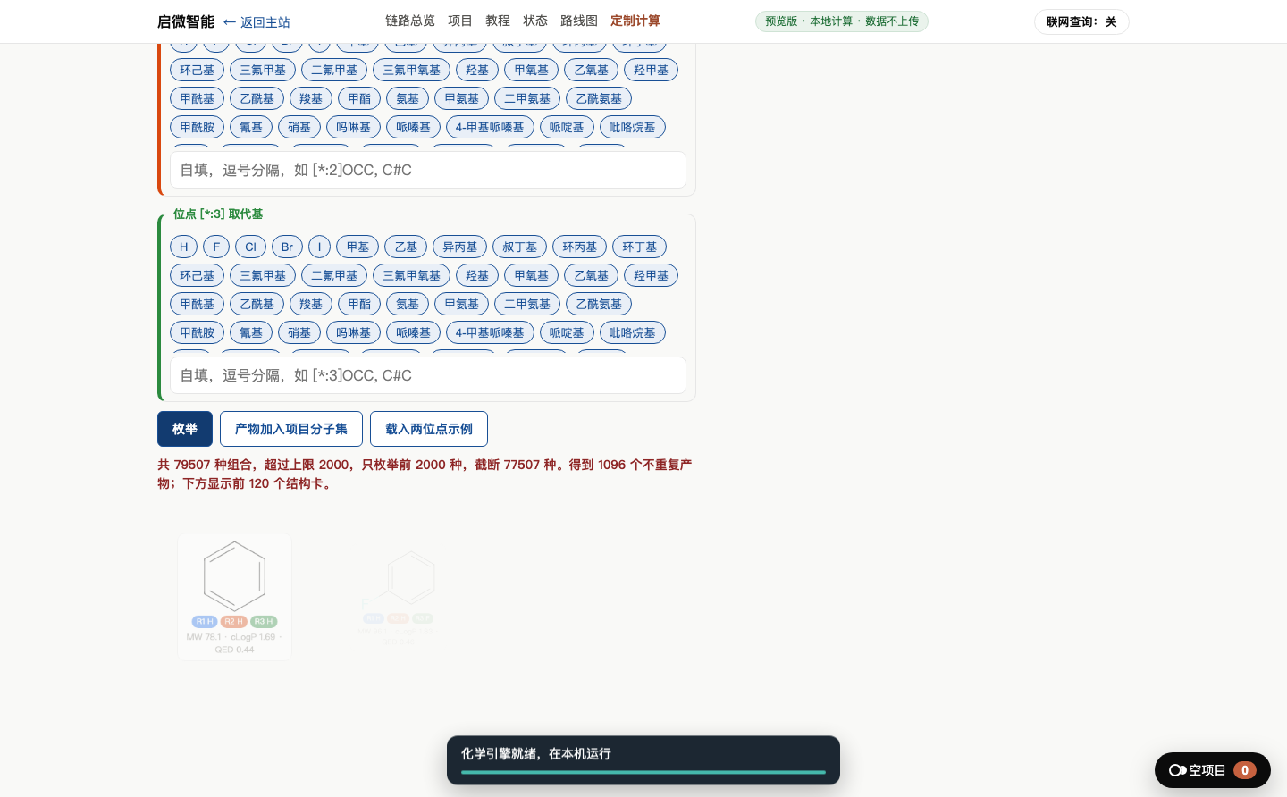
优化：R 基枚举、骨架替换、匹配分子对
• 枚举上限 2000，超出如实提示截断
• 构效表与 MPO 雷达
• 环系替换规则带守恒自检，不悄悄删取代基
6/10

Slide 7
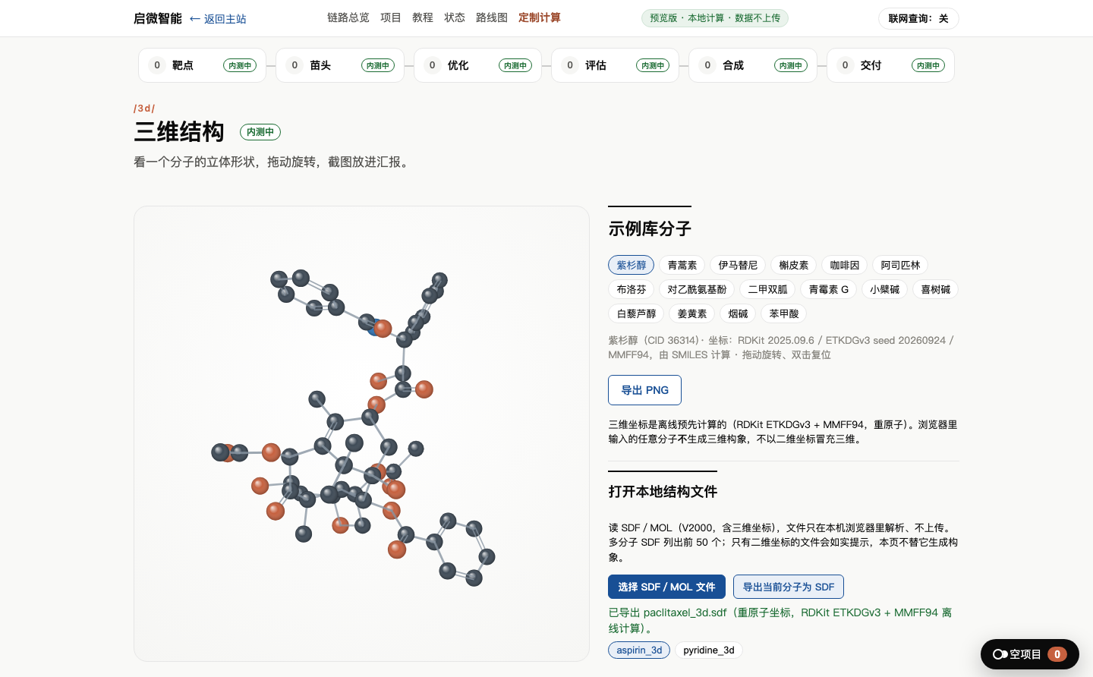
三维：示例库构象与本地 SDF
• 本地 SDF／MOL（V2000）在浏览器里解析，不上传
• 二维坐标文件如实提示，不替它编造构象
• 靶点页可看 PDB 蛋白与配体
7/10

Slide 8
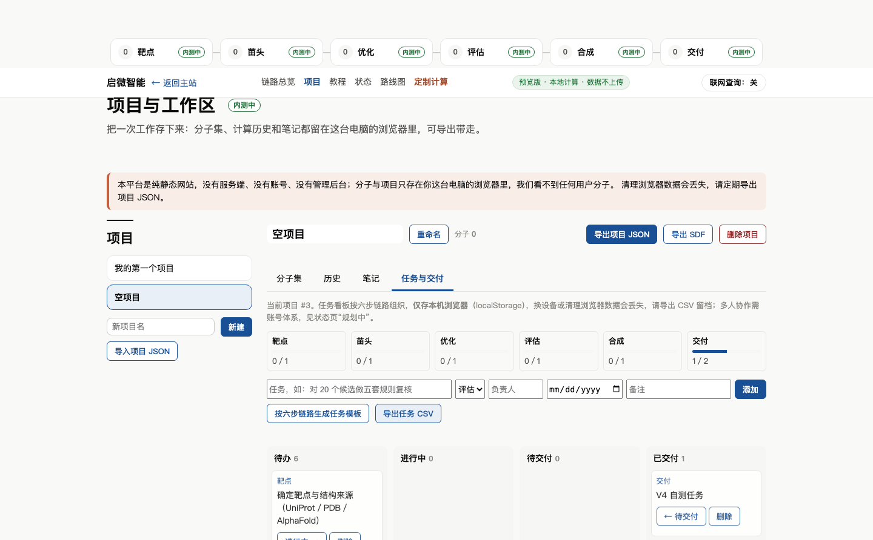
项目与交付：任务看板
• 按六步链路建任务，待办→进行中→待交付→已交付
• 交付记录与 CSV 导出
• 仅存本机浏览器；多人协作随账号体系规划
8/10

Slide 9
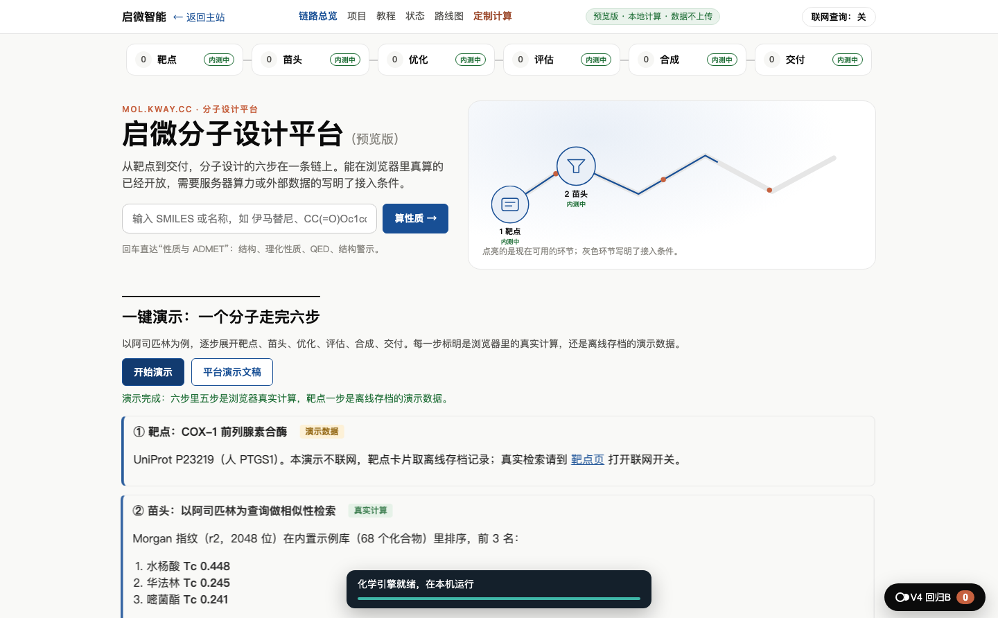
一键演示：一个分子走完六步
• 阿司匹林逐步走靶点、苗头、优化、评估、合成、交付
• 五步为浏览器真实计算，靶点一步标“演示数据”
• 结果可一键加入分子集、导出报告
9/10

Slide 10
还做不了的，写明接入条件
• 云端账号与多人协作（规划中）
• 口袋自动识别（规划中）
• 全库（PubChem／ChEMBL 级）相似性检索（规划中）
• 生成式设计（规划中）
• 模型型 ADMET（溶解度、hERG、CYP 等）（规划中）
• 任意输入分子的在线构象生成（规划中）
• 分子对接（规划中）
• 逆合成路线（规划中）
• 对接、逆合成、生成式设计等可按项目定制计算
10/10

